Slide 1
Fragment Techniques
강영민
동명대학교 게임공학과

Slide 2
Fragment
프레임 버퍼에 렌더링을 할 때, 하나의 픽셀을 차지하게 되는 공간을 그리기 위해 필요한 정보
래스터 좌표
깊이
보간된 정보 (색상, 법선, 텍스처 좌표 등)
스텐실
알파값
…

Slide 3
누적 버퍼를 이용한 프래그먼트 누적
누적 버퍼(Accumulation buffer)
Extended-range color buffer
이미지는 이 버퍼에 바로 그려지지 않은
색상 버퍼에 그려진 버퍼가 이 누적 버퍼에 가산됨
안티앨리어싱, 모션블러, depth of field 같은 것들을 표현할 수 있음
사용할 수 있는 동작
glAccum(op, val)
op
GL_ACCUM: 현재 선택된 버퍼에서 rgba 값을 얻어 (범위 [0,1]) val을 곱해 누적버퍼에 더해짐
GL_LOAD: ACCUM과 비슷하지만, 현재 누적버퍼의 값은 사용되지 않고 버려짐
GL_ADD: 누적 버퍼의 RGBA 채널 각각에 value가 더해짐
GL_MULT: 누적 버퍼의 RGBA 채널 각각에 value가 곱해짐
GL_RETURN: 누적 버퍼의 내용에 value 값을 곱해 색상 버퍼로 보냄

Slide 4
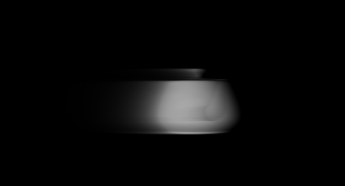
누적 버퍼를 이용한 모션 블러
어떤 그림이 그려질까?
angle += 0.1 glRotatef(angle, 0,1,0) glTranslatef(5,0,0) glutSolidTeapot(2) glAccum(GL_MULT, 0.975) glAccum(GL_ACCUM, 0.025) glAccum(GL_RETURN, 1.0)

Slide 5
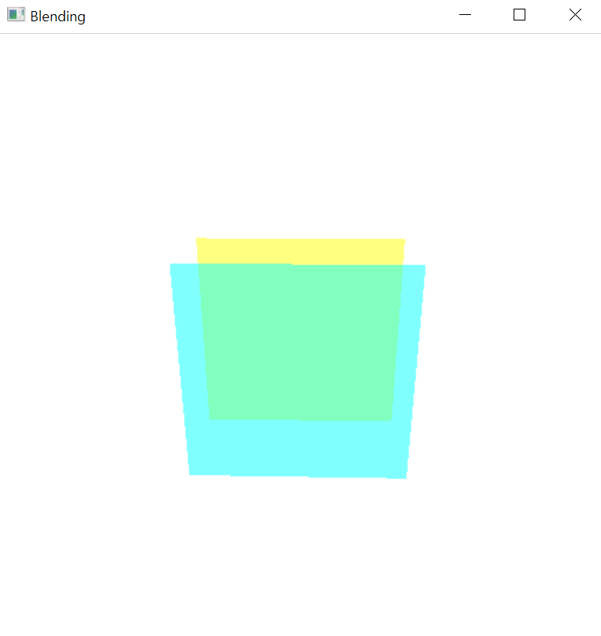
Blending
glutInitDisplayMode
GLUT_RGBA
Blending 활성화
glEnable(GL_BLEND);
glBlendFunc(GL_SRC_ALPHA, GL_ONE_MINUS_SRC_ALPHA);
glColor3f → glColor4f
R, G, B + A (alpha = opacity)

Slide 6
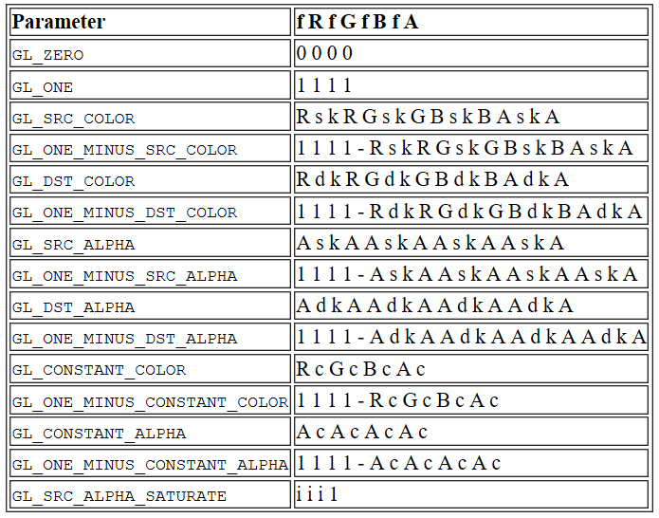
glBlendFunc
glBlendFunc(sourceFactor, destinationFactor)
Possible values

Slide 7
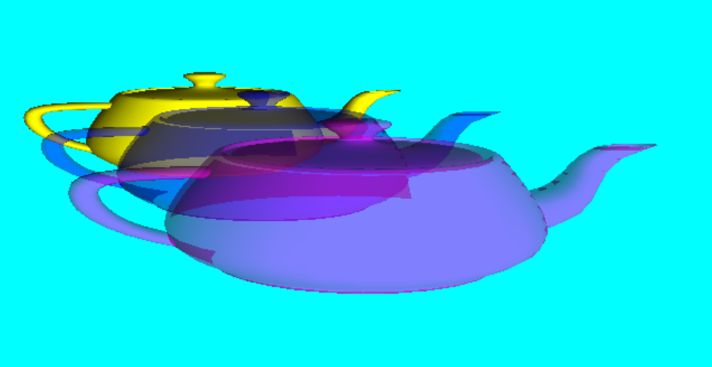
Transparent Volume
glEnable(GL_LIGHTING)
glEnable(GL_LIGHT0)
glEnable(GL_COLOR_MATERIAL)
gluLookAt(0,1.5,5, 0,0,0, 0,1,0)
glLightfv(GL_LIGHT0, GL_POSITION, [0,0,1,0])
glColor4f(1,1,0,1.0)
glutSolidTeapot(0.5)
glTranslatef(0,0,1)
glColor4f(0,0,1,0.5)
glutSolidTeapot(0.5)
glTranslatef(0, 0, 1)
glColor4f(1, 0, 1, 0.5)
glutSolidTeapot(0.5)
glFlush()

Slide 8
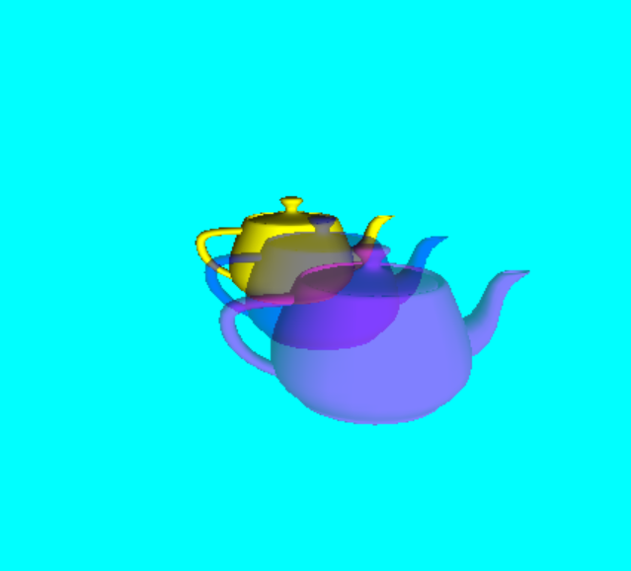
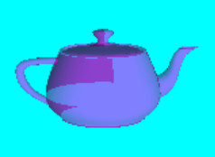
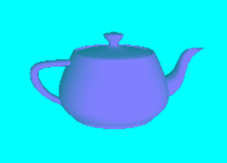
Color Mask
glColor4f(0,0,1,0.5)
glColorMask(GL_FALSE, GL_FALSE, GL_FALSE, GL_FALSE)
glutSolidTeapot(0.5)
glColorMask(GL_TRUE, GL_TRUE, GL_TRUE, GL_TRUE)
glDepthFunc(GL_EQUAL)
glutSolidTeapot(0.5)
glDepthFunc(GL_LESS)
→

Slide 9
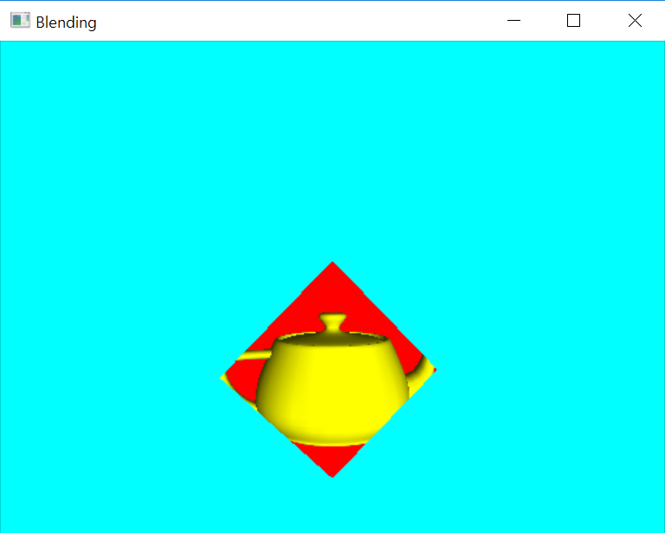
Stencil Test
glClear(GL_STENCIL_BUFFER_BIT)
glStencilFunc(GL_ALWAYS, 0x1, 0x1)
glStencilOp(GL_KEEP, GL_KEEP, GL_REPLACE)
glDepthMask(GL_FALSE)
glColor3f(1, 0, 0)
glBegin(GL_QUADS)
glVertex3f(0.0, 1.0, 0.0)
glVertex3f(-1.0, 0.0, 0.0)
glVertex3f(0.0, -1.0, 0.0)
glVertex3f(1.0, 0.0, 0.0)
glEnd()
glStencilFunc(GL_EQUAL, 0x1, 0x1)
glStencilOp(GL_KEEP, GL_KEEP, GL_KEEP)
glDepthMask(GL_TRUE)
glColor3f(1, 1, 0)
glutSolidTeapot(0.7)
glutInitDisplayMode
GLUT_STENCIL
glEnable
GL_STENCIL_TEST

Slide 10
void glStencilFunc( GLenum func, GLint ref, GLuint mask);
Parameters
func
Specifies the test function. Eight symbolic constants are valid: GL_NEVER, GL_LESS, GL_LEQUAL, GL_GREATER, GL_GEQUAL, GL_EQUAL, GL_NOTEQUAL, and GL_ALWAYS. The initial value is GL_ALWAYS.
ref
Specifies the reference value for the stencil test. ref is clamped to the range [0, 2^{n}−1] where n is the number of bitplanes in the stencil buffer. The initial value is 0.
mask
Specifies a mask that is ANDed with both the reference value and the stored stencil value when the test is done. The initial value is all 1's.

Slide 11
void glStencilOp(GLenum sfail, GLenum dpfail, GLenum dppass);
Parameters
sfail
Specifies the action to take when the stencil test fails. Eight symbolic constants are accepted: GL_KEEP, GL_ZERO, GL_REPLACE, GL_INCR, GL_INCR_WRAP, GL_DECR, GL_DECR_WRAP, and GL_INVERT. The initial value is GL_KEEP.
dpfail
Specifies the stencil action when the stencil test passes, but the depth test fails. dpfail accepts the same symbolic constants as sfail. The initial value is GL_KEEP.
dppass
Specifies the stencil action when both the stencil test and the depth test pass, or when the stencil test passes and either there is no depth buffer or depth testing is not enabled. dppass accepts the same symbolic constants as sfail. The initial value is GL_KEEP.

Slide 12
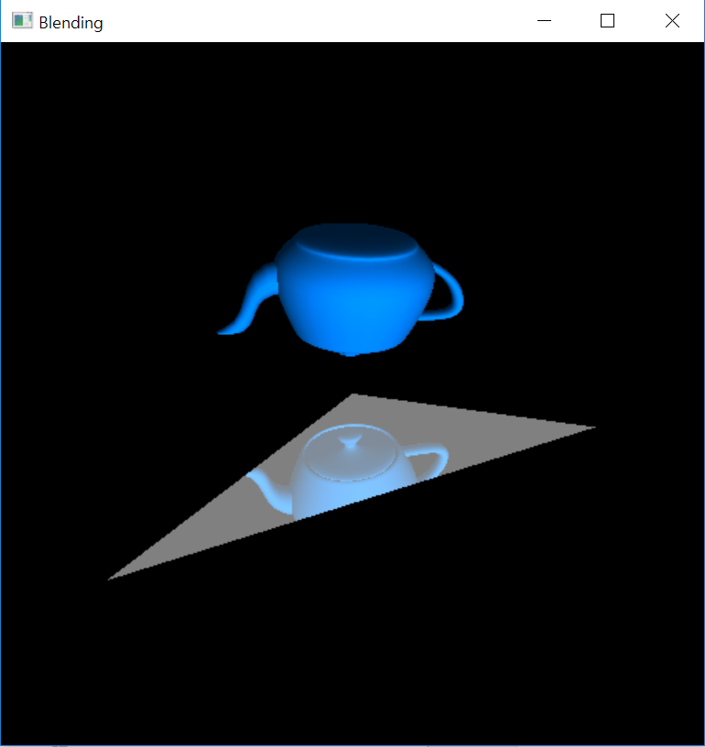
Mirror

Slide 13
glClear(GL_STENCIL_BUFFER_BIT)
# 주전자 그리기
glStencilFunc(GL_ALWAYS, 0x1, 0x1)
glStencilOp(GL_KEEP, GL_KEEP, GL_KEEP)
주전자 그리기
# 거울을 위한 스텐실 영역 설정
glColorMask(0, 0, 0, 0)
glDepthMask(0)
glStencilFunc(GL_ALWAYS, 0x1, 0x1)
glStencilOp(GL_KEEP, GL_KEEP, GL_REPLACE)
거울 그리기 (컬러/깊이 마스크 0로 보이지 않음 - 스텐실만 만들기)
glColorMask(1, 1, 1, 1)
glDepthMask(1)
glStencilFunc(GL_EQUAL, 0x1, 0x1)
# 주전자의 거울상 그리기
거울에 비친 주전자 그리기 (스텐실 영역만 그려짐)
# 거울 그리기
glColor4f(1.0, 1.0, 1.0, 0.5);
거울의 모양 그리기 (블렌딩을 이용하여 주전자가 보이게 함)

Slide 14
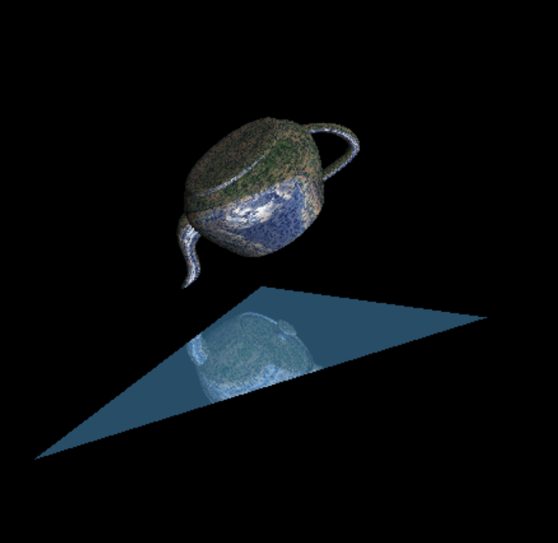
All in one

